Slide 1
Detta är havsplanering
www.havochvatten.se/havsplanering

Slide 2
Många ska samsas om havet
Havsplanering är till för att visa hur havet ska användas effektivt och hållbart nu och i framtiden
demokratisk process
ekosystemansats
del av havsförvaltningen
Notes:
Planeringen är en demokratisk process. Processen leder fram till havsplaner som anger den mest lämpliga användningen av olika områden.
Vi ska använda en ekosystemansats i vårt arbete.
Havsplanerna är en viktig del i den svenska havsförvaltningen.

Slide 3
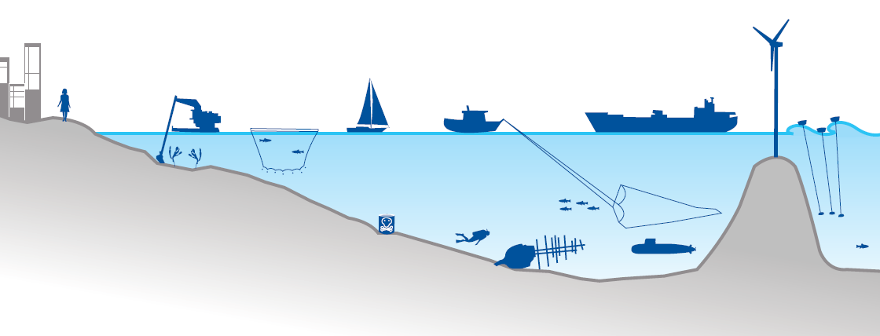
Utrymme och placering
Notes:
Havsplaneringen hanterar utrymme och placering:
vilka saker passar bäst att göra var?
Själva planeringen är en process där man analyserar och organiserar verksamheter i havet för att på så sätt nå de mål samhället har. Resultatet är en havsplan som visar lämplig användning av olika delar av havet. Såväl var på ytan som över ytan, under ytan, på botten eller i havsbotten.
Efter några år gör man om processen för att anpassa havsplanerna till ny kunskap eller nya behov, om det behövs.

Slide 4
En framtid vi vill nå
hit
Notes:
Planering handlar om att styra mot den framtid vi vill ha. Sveriges havsplaner ska förena näringspolitiska mål, sociala mål och miljömålen.

Slide 5
En havsplan…
är en strategisk plan, med stora drag
Notes:
En havsplan berör alla i Sverige, om man tänker att den handlar om vilken framtid vi vill ha. Men en havsplan är en strategisk plan, med stora drag.
Det ger också kommuner chans att planera utifrån lokala förhållanden.

Slide 6
En havsplan…
stödjer tillväxt och sysselsättning
bidrar till miljön och det den ger oss
länkar samman planering på hav och på land
sparar tid och pengar för investerare
uppmuntrar samexistens, för att gynna så många som möjligt
stimulerar användning som tar hänsyn till djur och ekosystem
vägleder i beslut, förvaltning, planering och tillståndsgivning
visar statens samlade syn på användning av havet
Notes:
Lite mer :
stödjer tillväxt och sysselsättning
bidrar till miljön och det den ger oss, den ger oss alltså syre att andas, fisk att äta, vattenvägar att resa på, djurliv och upplevelser.
länkar samman planering på hav och på land
sparar tid och pengar för investerare, och andra, genom att ge vägledning om saker att tänka på och platser eller sätt att undvika, så att en slipper göra i onödan.
uppmuntrar samexistens, alltså flera olika användningar på samma plats, för att gynna så många som möjligt
stimulerar användning och exploatering som tar hänsyn till djur och ekosystem, genom att säga vad som finns som en behöver ta hänsyn till, och vägleda om placering som är mest lämplig
vägleder i beslut, förvaltning, planering och tillståndsgivning. Bland att ett stöd i kommuners planering.
visar statens samlade syn på användning av havet
Havsplaneringsförordningen ordagrant:
”4 § Ett förslag till havsplan ska utformas så att planen
1. integrerar näringspolitiska mål, sociala mål och miljömål,
2. bidrar till att
a) god miljöstatus i havsmiljön nås och upprätthålls,
b) havets resurser används hållbart så att havsanknutna näringar kan utvecklas, och
c) främja samexistens mellan olika verksamheter och användningsområden, och
3. ger den vägledning som behövs för att de områden som omfattas av den kan användas för det eller de ändamål som de är mest lämpade för med hänsyn till områdenas beskaffenhet och läge samt de behov som finns”

Slide 7
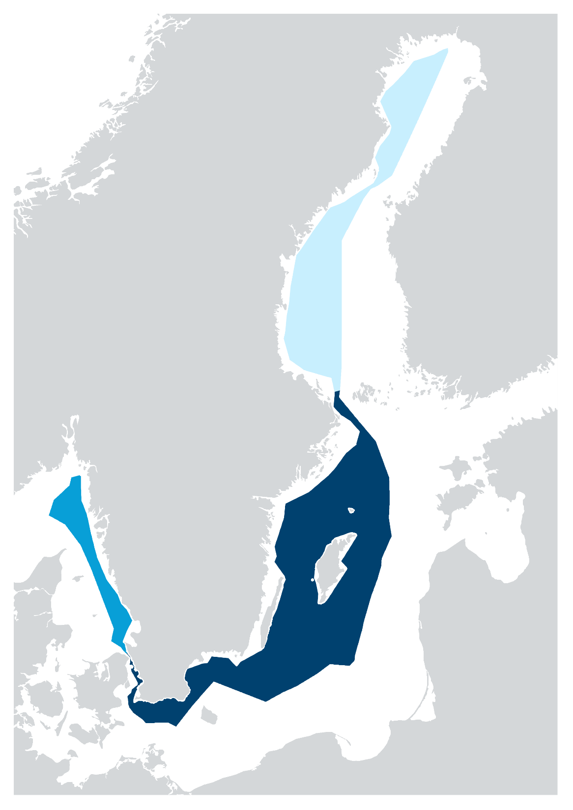
Sverige gör tre havsplaner
Bottniska viken
Östersjön
Västerhavet
Notes:
Sverige tar fram tre statliga havsplaner.
Havsplanerna ska förena näringspolitik, social politik och miljömålen. Planering handlar om att styra mot den framtid vi vill ha.

Slide 8

Stora yta
– som 30 procent Sveriges landyta
Notes:
Havsplanerna täcker 123 000 kvadratkilometer – det är
som 30 procent av Sveriges landyta
Och det större än hela Svealand gånger ett och ett halvt.

Slide 9
Stora yta
– som 30 procent Sveriges landyta
Notes:
Havsplanerna täcker 123 000 kvadratkilometer – det är
som 30 procent av Sveriges landyta.
(1,5 x Svealand ) Och det är större än hela Svealand gånger ett och ett halvt
(Landyta = utan vatten, sjöar och vattendrag.)

Slide 10
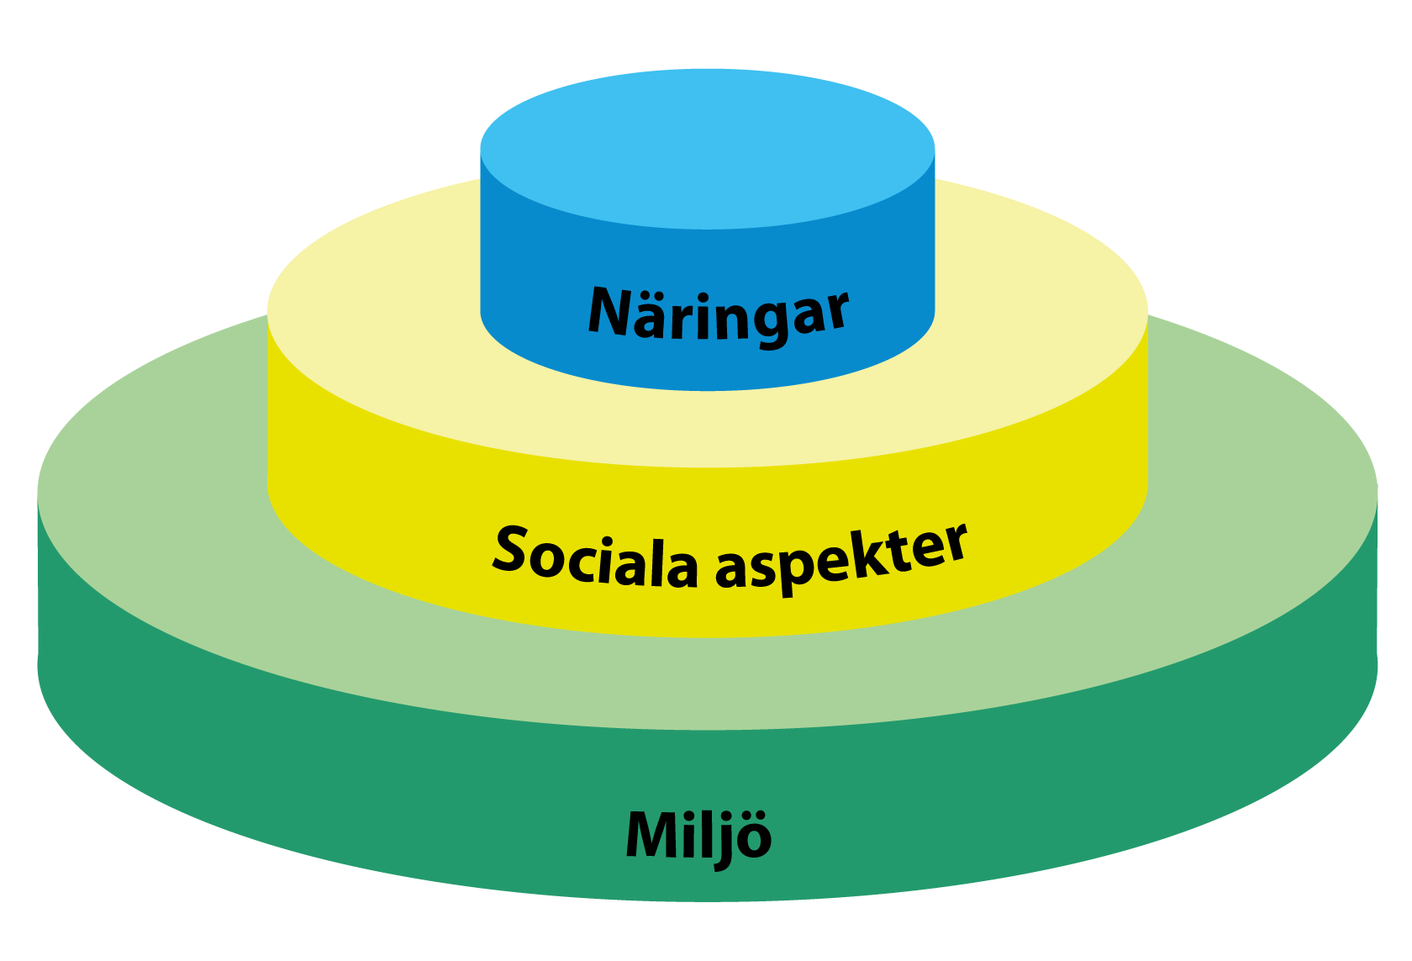
Havsplanerna förenar näringspolitiska mål, sociala mål och miljömål
Notes:
Starka ekosystem är motståndskraftiga, de orkar stå emot påfrestningar från när vi använder havet. För vi vill ju använda havet – för fiske, fritid, handel, resor och energiproduktion, till både glädje och nytta.
Då kan vi använda havets resurser hållbart – så att havsanknutna näringar utvecklas.

Slide 11
Vägleder många
Havsplanerna kommer att vägleda
  myndigheter
  kommuner
  domstolar
Företag får också vägledning av planen.
När regeringen har beslutat havsplaner
Notes:
När regeringen har beslutat havsplanerna kommer planerna att vägleda myndigheter, kommuner och domstolar om hur havet bäst kan användas på olika platser. Även företag får vägledning av planerna.
Havsplanerna vägleder myndigheter, kommuner och domstolar i kommande beslut, förvaltning, planering och tillståndsprövningar.

Slide 12
Många har deltagit – över 150 organisationer
Kommuner och regioner, politiker och tjänstemän
Branscher – som sjöfart, transport, fiske, energi och turism
Miljöorganisationer
Myndigheter och länsstyrelser
Grannländer
Lokala föreningar, internationella organisationer, forskare, företag
Notes:
Det är många som har deltagit i arbetet med att ta fram förslagen till havsplaner, över 150 organisationer, från lokala föreningar till internationella organisationer. Det är skärgårdsföreningar, politiker och tjänstemän på kommuner, branscher som sjöfart, transport, fiske, turism och energi, liksom miljöorganisationer, forskare och företag. Dessutom har statliga myndigheter och länsstyrelser samverkat mycket i arbetet.
Vi har också samarbetat med våra grannländer i Östersjön och Västerhavet för att hitta gemensamma lösningar i havsplaneringen. De flesta av havets utmaningar är gränsöverskridande.

Slide 13
Steg i arbetet
Förslag till regering
Granskning
Samråd
Av-
stämning
Av-
stämning
Vår
2016
Vinter 2016 -
vår 2017
Vår - sommar
2018
Vår
2019
Vinter
2019
Notes:
Dialog i tre steg – så här tänkte och gjorde vi
”Många behöver få delta i planeringen för att havsplaner ska bli både bra och väl förankrade. Därför frågar vi över hundra organisationer om hjälp och råd i arbetet med havsplanering.
Havsplanering ska vara öppen och de som berörs ska kunna medverka. Vi vill ge både aktörer och allmänhet insyn i havsplaneringsarbetet.
Dialog kommer att pågå ändå till 2019 då vi lämnar ett slutligt förslag på havsplaner*. Innan dess sker:
avstämning i tidigt skede
formellt samråd
granskning
”
* I december 2019 lämnade HaV förslag på havsplaner till regeringen.
Miljöbedömning för en hållbar utveckling
En utgångspunkt för svensk havsplanering är hänsyn till ekosystemens förutsättningar att trygga sådana värden som är grunden för näringsliv, som exempelvis turism eller yrkesfiske. Till exempel behöver det finnas bra platser för torskar att växa upp på för att vi ska kunna fiska och äta torsk.
I havsplaneringen gör vi en miljöbedömning för att studera havsplanernas konsekvenser för miljön. Det är en del i vår tillämpning av ekosystemansatsen. Syftet med miljöbedömningen är att integrera miljöaspekter i havsplanerna för att främja en hållbar utveckling.
Ekosystemen sätter ramarna för vad vi bör göra.

Slide 14
11 snabba om havsplaner
Sverige tar fram tre havsplaner – en för Bottniska viken, en för Östersjön och en för Västerhavet, alltså Kattegatt och Skagerrak.
Det är första gången Sverige tar fram statliga havsplaner.
Havsplanerna täcker 123 000 kvadratkilometer – det är ungefär lika stort som en fjärdedel av Sveriges landyta.
Havsplanerna börjar en nautisk mil, alltså knappt två kilometer, ifrån baslinjen, som oftast följer lågvattenlinjen utmed kusten.
Havsplanerna täcker hela den ekonomiska zonen och största delen av territorialhavet.
Havsplanerna kommer att vägleda nationella myndigheter, kommuner och domstolar i kommande beslut, planering och tillståndsprövningar. Företag får också vägledning av planen.
Havsplaner handlar om utrymme och placering – var olika aktiviteter bäst kan ske.
Havsplaner handlar om framtiden – att styra mot den framtid samhället vill ha.
Mer än 30 bransch- och intresseorganisationer, 66 kommuner och 9 regioner har svarat med förslag och synpunkter om havsplanerna. Det har också över 30 myndigheter och länsstyrelser gjort.
Alla EU-länder med havsområden tar fram havsplaner, i enlighet med EU:s ramdirektiv för havsplanering.
Du hittar förslagen till havsplaner och kartor på Havs- och vattenmyndigheten webbsida www.havochvatten.se/havsplanering.

Slide 15
Följ arbetet på www.havochvatten.se/havsplanering

